Slide 1
«Структуры данных»
Лекция №3
Цель лекции: : дать основные понятия структур данных.
Структура данных – это способ хранения и организации данных, облегчающий доступ к этим данным и их модификацию.
Кафедра ИУ4 «Проектирование и технология производства ЭА» http://nanotech.iu4.bmstu.ru

Slide 2
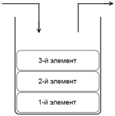

«Структуры данных»
Лекция №3
Элементарные структуры данных
Стек (англ. stack — стопка) — структура данных с методом доступа к элементам LIFO (англ. Last In — First Out, «последним пришел — первым вышел»). :))
Кафедра ИУ4 «Проектирование и технология производства ЭА» http://nanotech.iu4.bmstu.ru

Slide 3

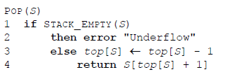
«Структуры данных»
Лекция №3
Элементарные структуры данных
Основные операции:
– инициализация (Init)
– деструктизация (Destroy)
– помещение элемента в стек (Push)
– удаление элемента из стека (Pop)
– значение верхнего элемента (Top)
– проверка на пустоту (isEmpty)
– проверка на полноту (isFull)
Кафедра ИУ4 «Проектирование и технология производства ЭА» http://nanotech.iu4.bmstu.ru

Slide 4
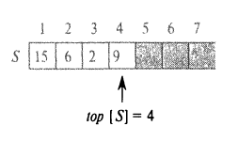
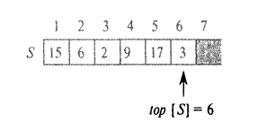
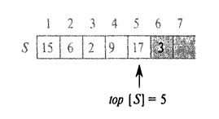
«Структуры данных»
Лекция №3
Элементарные структуры данных
Кафедра ИУ4 «Проектирование и технология производства ЭА» http://nanotech.iu4.bmstu.ru

Slide 5
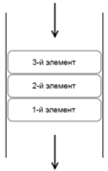

«Структуры данных»
Лекция №3
Элементарные структуры данных
Очередь (англ. queue) — структура данных с методом доступа к элементам по принципу FIFO (First In First Out), «первым пришел — первым вышел»). :))
Кафедра ИУ4 «Проектирование и технология производства ЭА» http://nanotech.iu4.bmstu.ru

Slide 6
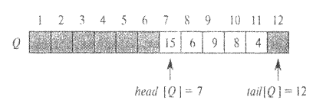
«Структуры данных»
Лекция №3
Элементарные структуры данных
Кафедра ИУ4 «Проектирование и технология производства ЭА» http://nanotech.iu4.bmstu.ru

Slide 7
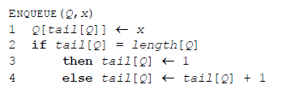


«Структуры данных»
Лекция №3
Элементарные структуры данных
Основные операции:
– инициализация (Init)
– деструктизация (Destroy)
– помещение элемента в очередь (ENQUEUE)
– удаление элемента из очереди (DEQUEUE)
– значение первого элемента (Head)
– значение последнего элемента (Tail)
– проверка на пустоту (isEmpty)
– проверка на полноту (isFull)
Кафедра ИУ4 «Проектирование и технология производства ЭА» http://nanotech.iu4.bmstu.ru

Slide 8

«Структуры данных»
Лекция №3
Элементарные структуры данных
Связанный список (linked list) — это структура данных, в которой объекты расположены в линейном порядке.
Ключ
(Указатель)
Кафедра ИУ4 «Проектирование и технология производства ЭА» http://nanotech.iu4.bmstu.ru

Slide 9
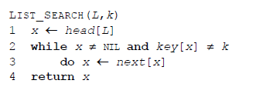
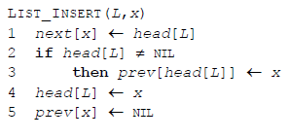
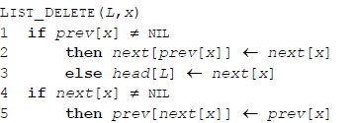
«Структуры данных»
Лекция №3
Элементарные структуры данных
Основные операции
Поиск в связанном списке LIST_SEARCH(L, k)
Вставка в связанный список LIST_INSERT (L, x)
Удаление из связанного списка LIST_DELETE (L, x)
Кафедра ИУ4 «Проектирование и технология производства ЭА» http://nanotech.iu4.bmstu.ru

Slide 10
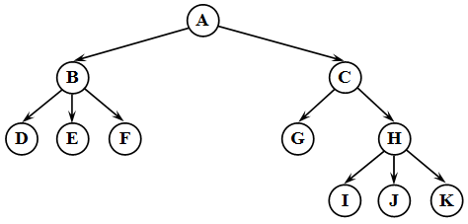
«Структуры данных»
Лекция №3
Нелинейные структуры данных
Дерево – это структура данных, представляющая собой совокупность элементов и отношений, образующих иерархическую структуру этих элементов .
Каждое дерево обладает следующими свойствами:
существует узел, в который не входит ни одной дуги (корень);
в каждую вершину, кроме корня, входит одна дуга.
Кафедра ИУ4 «Проектирование и технология производства ЭА» http://nanotech.iu4.bmstu.ru

Slide 11
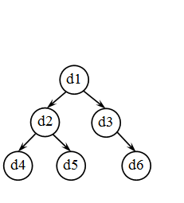
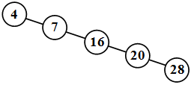
«Структуры данных»
Лекция №3
Нелинейные структуры данных
Бинарное (двоичное) дерево – это динамическая структура данных, представляющее собой дерево, в котором каждая вершина имеет не более двух потомков .
Частный случай бинарного дерева –
список
Кафедра ИУ4 «Проектирование и технология производства ЭА» http://nanotech.iu4.bmstu.ru

Slide 12
«Структуры данных»
Лекция №3
Нелинейные структуры данных
Основные операции
создание бинарного дерева;
печать бинарного дерева;
обход бинарного дерева;
вставка элемента в бинарное дерево;
удаление элемента из бинарного дерева;
проверка пустоты бинарного дерева;
удаление бинарного дерева.
Кафедра ИУ4 «Проектирование и технология производства ЭА» http://nanotech.iu4.bmstu.ru

Slide 13
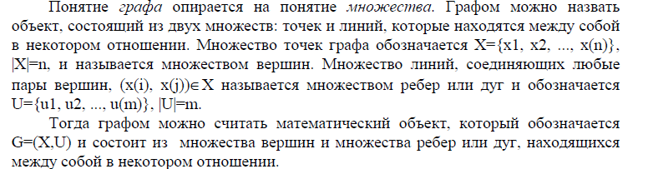
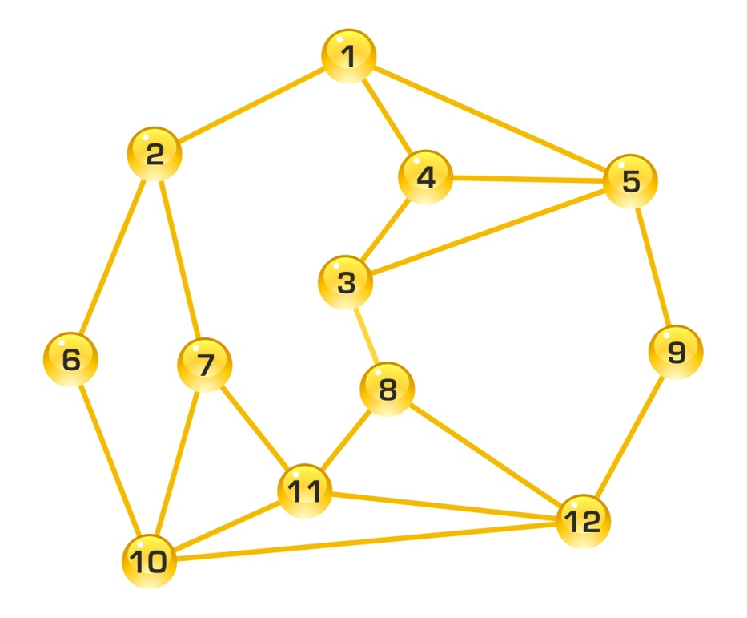
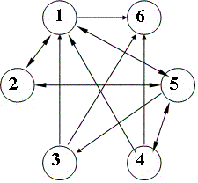
«Структуры данных»
Лекция №3
Нелинейные структуры данных
Кафедра ИУ4 «Проектирование и технология производства ЭА» http://nanotech.iu4.bmstu.ru

Slide 14
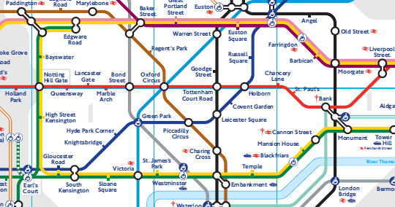
«Структуры данных»
Лекция №3
Нелинейные структуры данных
Кафедра ИУ4 «Проектирование и технология производства ЭА» http://nanotech.iu4.bmstu.ru

Slide 15
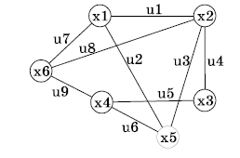
«Структуры данных»
Лекция №3
Нелинейные структуры данных
Кафедра ИУ4 «Проектирование и технология производства ЭА» http://nanotech.iu4.bmstu.ru

Slide 16
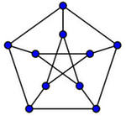
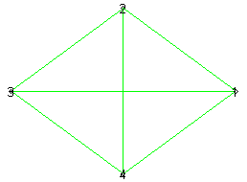
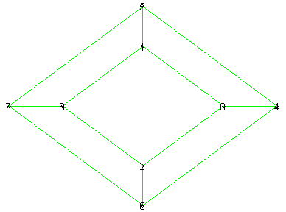
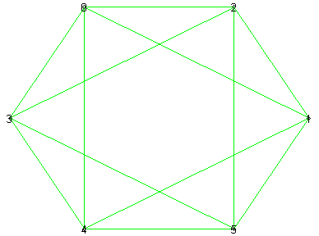
«Структуры данных»
Лекция №3
Специальные графы
Граф Петерсона
Платоновы графы
Тетраэдр Куб Октаэдр
Кафедра ИУ4 «Проектирование и технология производства ЭА» http://nanotech.iu4.bmstu.ru

Slide 17
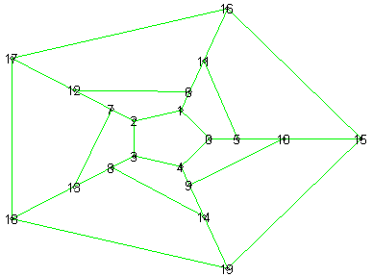
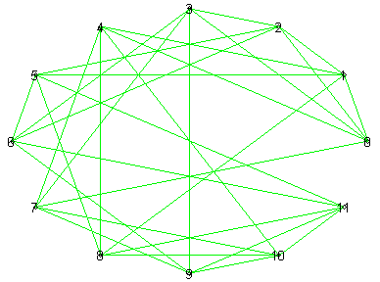
«Структуры данных»
Лекция №3
Специальные графы
Платоновы графы
Додекаэдр Икосаэдр
Кафедра ИУ4 «Проектирование и технология производства ЭА» http://nanotech.iu4.bmstu.ru

Slide 18
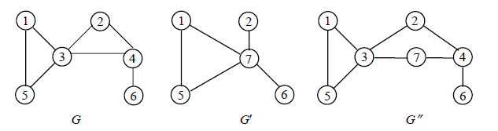
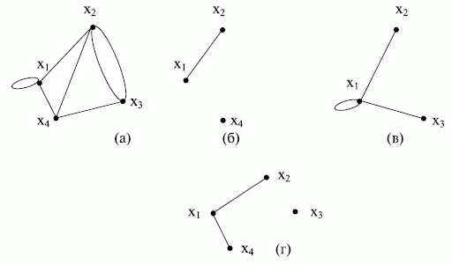
«Структуры данных»
Лекция №3
Операции над графами
Локальные
Граф Подграф
Суграф
Кафедра ИУ4 «Проектирование и технология производства ЭА» http://nanotech.iu4.bmstu.ru

Slide 19
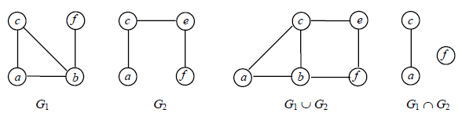
«Структуры данных»
Лекция №3
Операции над графами
- алгебраические
Кафедра ИУ4 «Проектирование и технология производства ЭА» http://nanotech.iu4.bmstu.ru

Slide 20
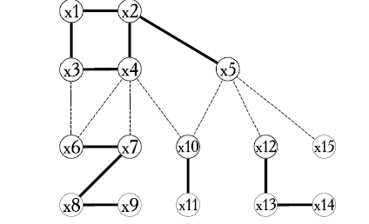
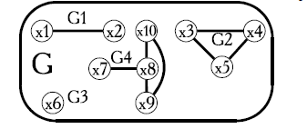
«Структуры данных»
Лекция №3
Маршруты, цепи, циклы
Маршрут, в котором нет повторяющихся ребер, называется цепью.
Замкнутая цепь называется циклом.
я.
Кафедра ИУ4 «Проектирование и технология производства ЭА» http://nanotech.iu4.bmstu.ru

Slide 21
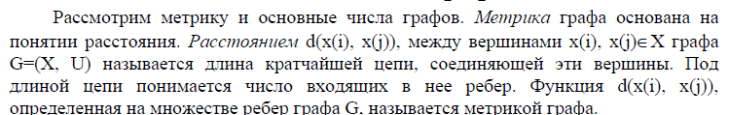
«Структуры данных»
Лекция №3
Метрика графа
Кафедра ИУ4 «Проектирование и технология производства ЭА» http://nanotech.iu4.bmstu.ru

Slide 22
«Структуры данных»
Лекция №3
Основные выводы:
Изучены основные понятия структур данных;
Рассмотрено применение теории при решении задач конструкторско-технологической информатики;
Кафедра ИУ4 «Проектирование и технология производства ЭА» http://nanotech.iu4.bmstu.ru

